Slide 1

Matkaraportti
kaius neva
liiketoiminnan perustutkinto
13.4.2026-19.4.2026
Barcelona,espanja

Slide 2
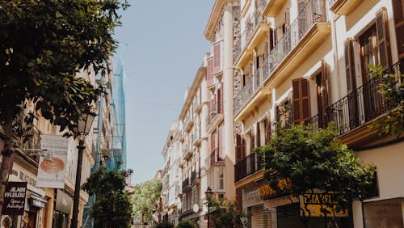
Jaksolle hakeutuminen
Innostuin hakemaan kv jaksolle kun kuulin siitä koulussa ja se kuulosti hauskalle
Ensimmäistä kertaa kuulin kv jaksosta koulussa meidän vastuu opettajalta
Valmistautuminen jaksolle oli riittävä ja se vastasi odotuksiani
Keudan antama valmennus oli hyvä ja siitä sai tarpeeksi tietoa kv jaksolle

Slide 3
Koulu / työssäoppimisjakso
koulujaksolla oli mukavaa ja sielä tapasi paljon uusia ihmisiä
Koulu päivät kesti muutaman tunnin ja sielä tehtiin tehtäviä paikallisten opiskelioiden kanssa ja tutustuttiin paikallisiin asioihin
Koulun käynti sielä oli melko saman tapaista niin kuin suomessakin

Slide 4
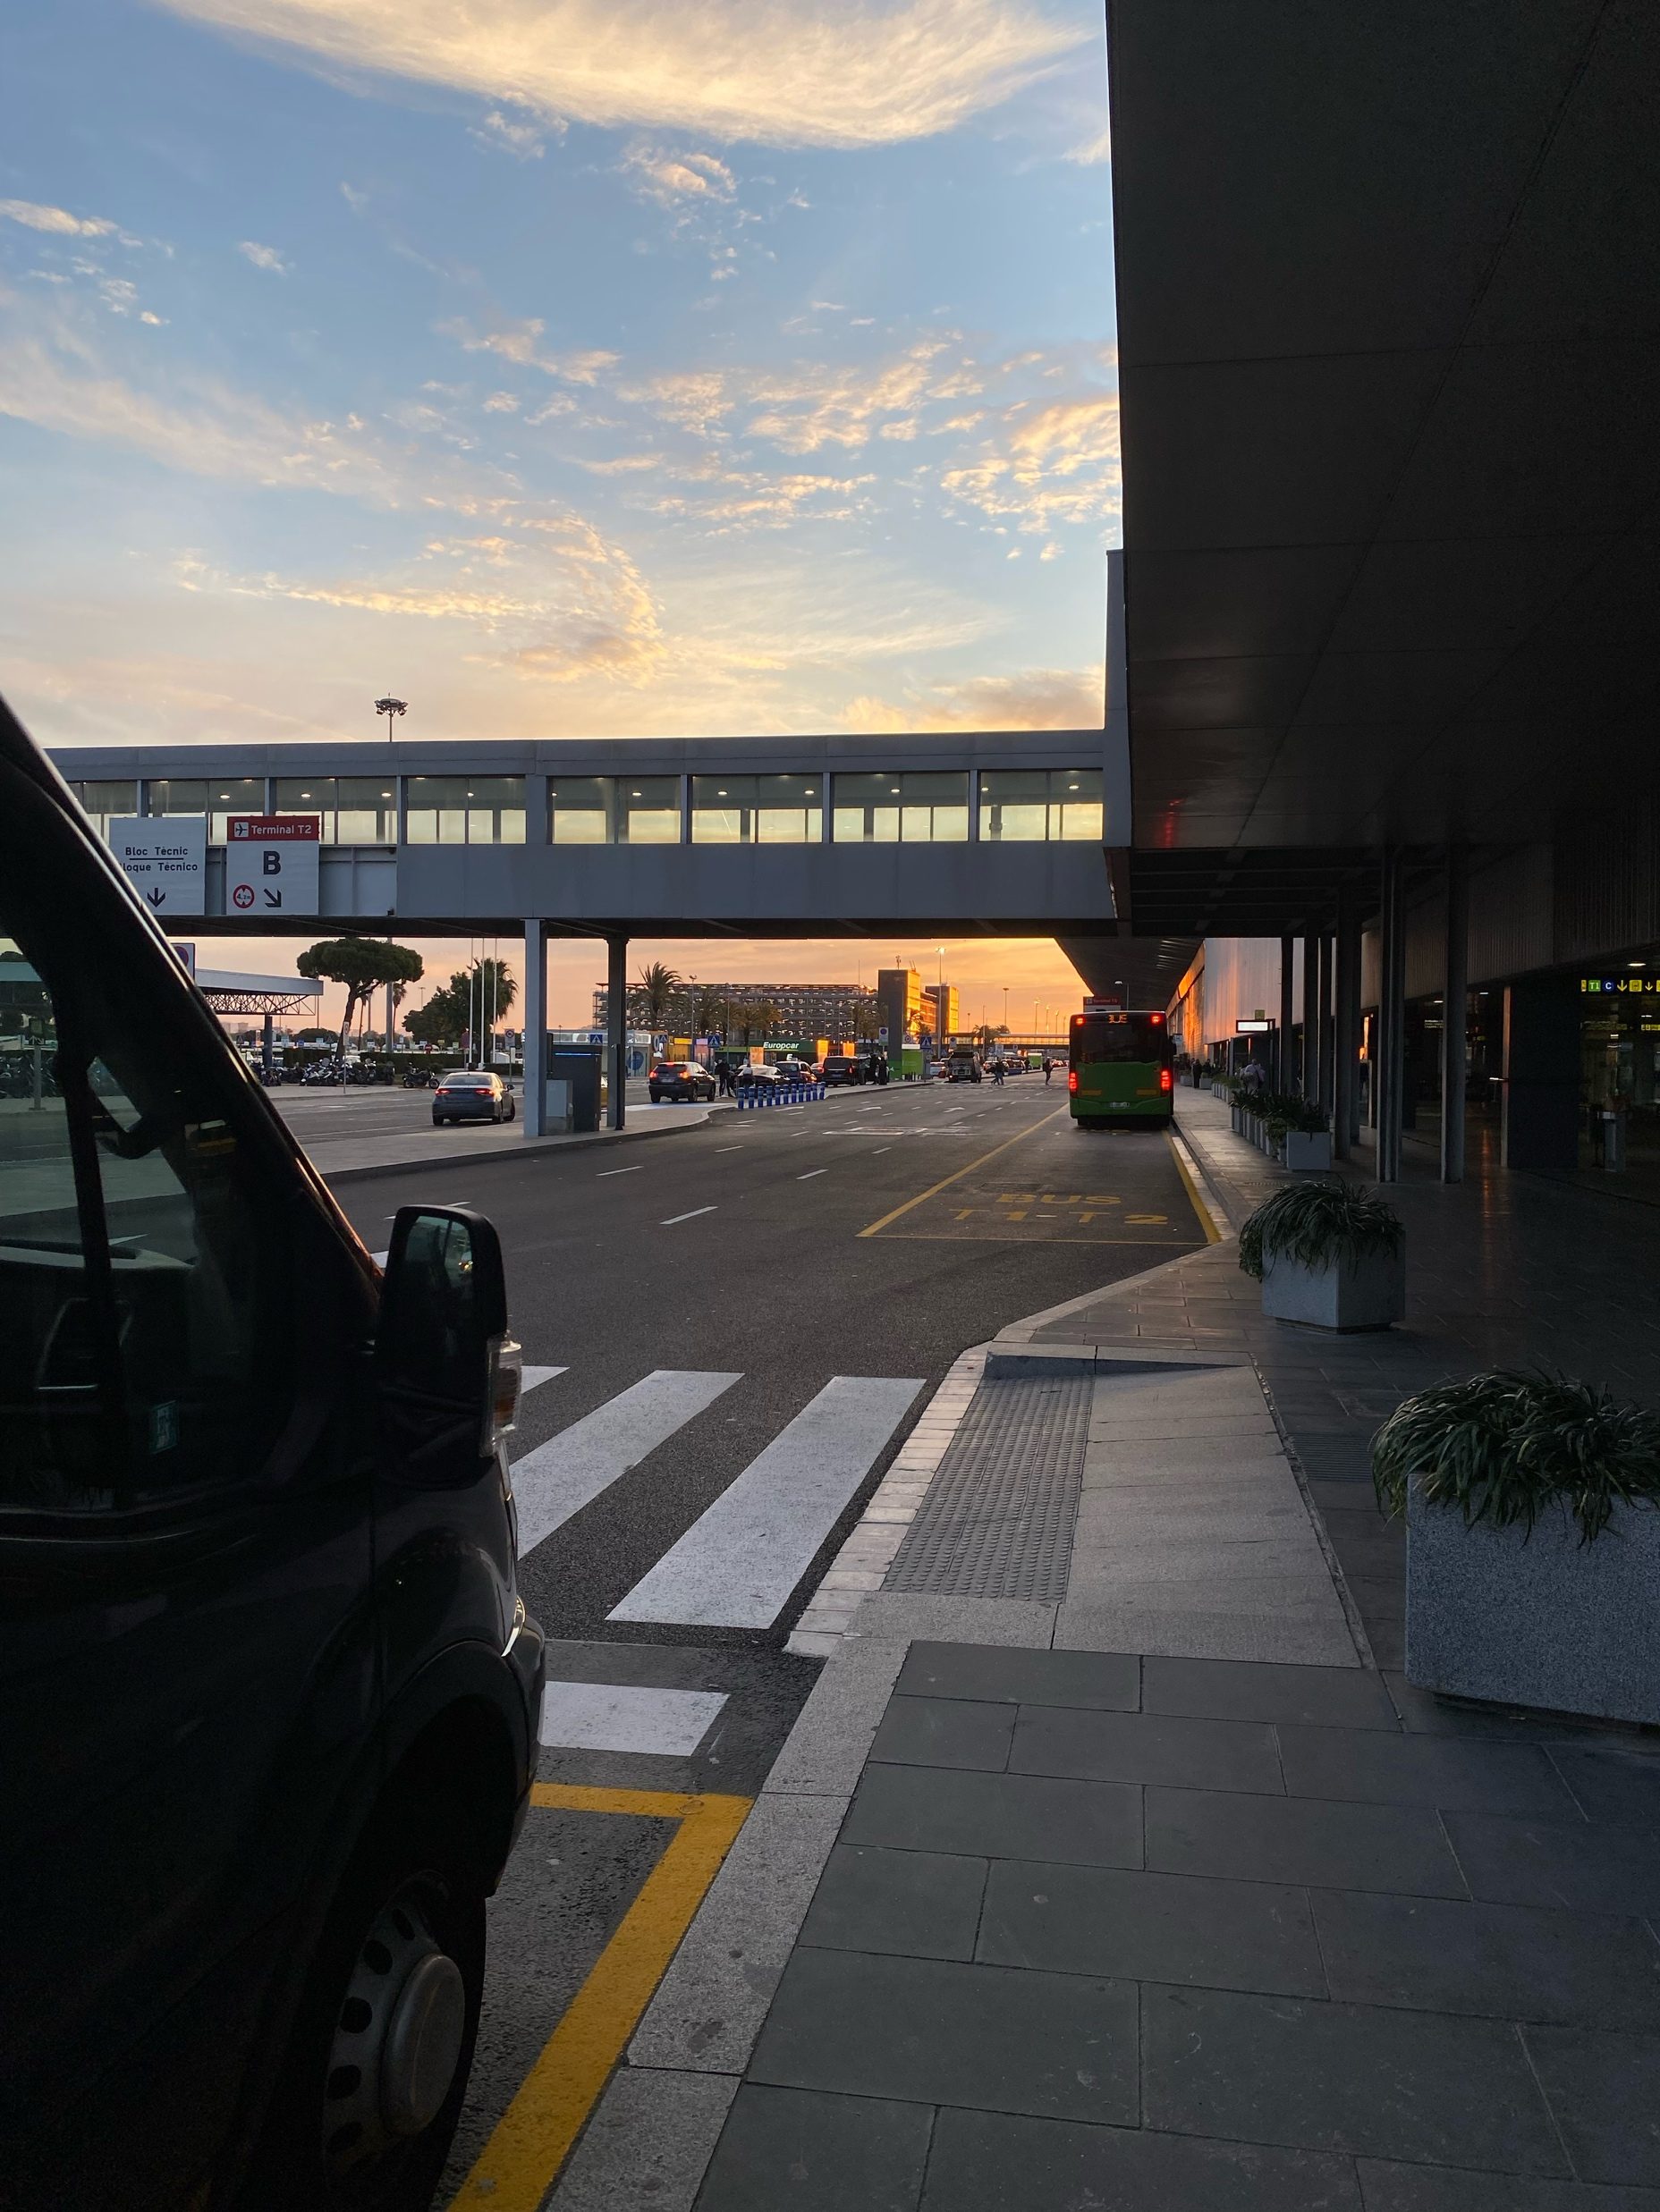
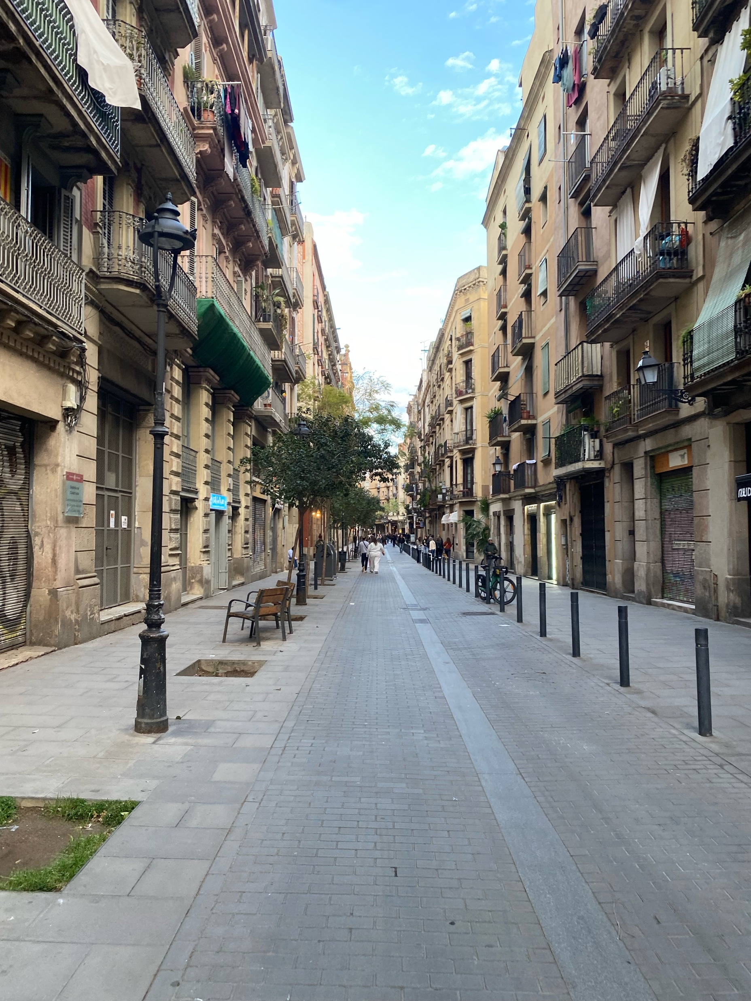
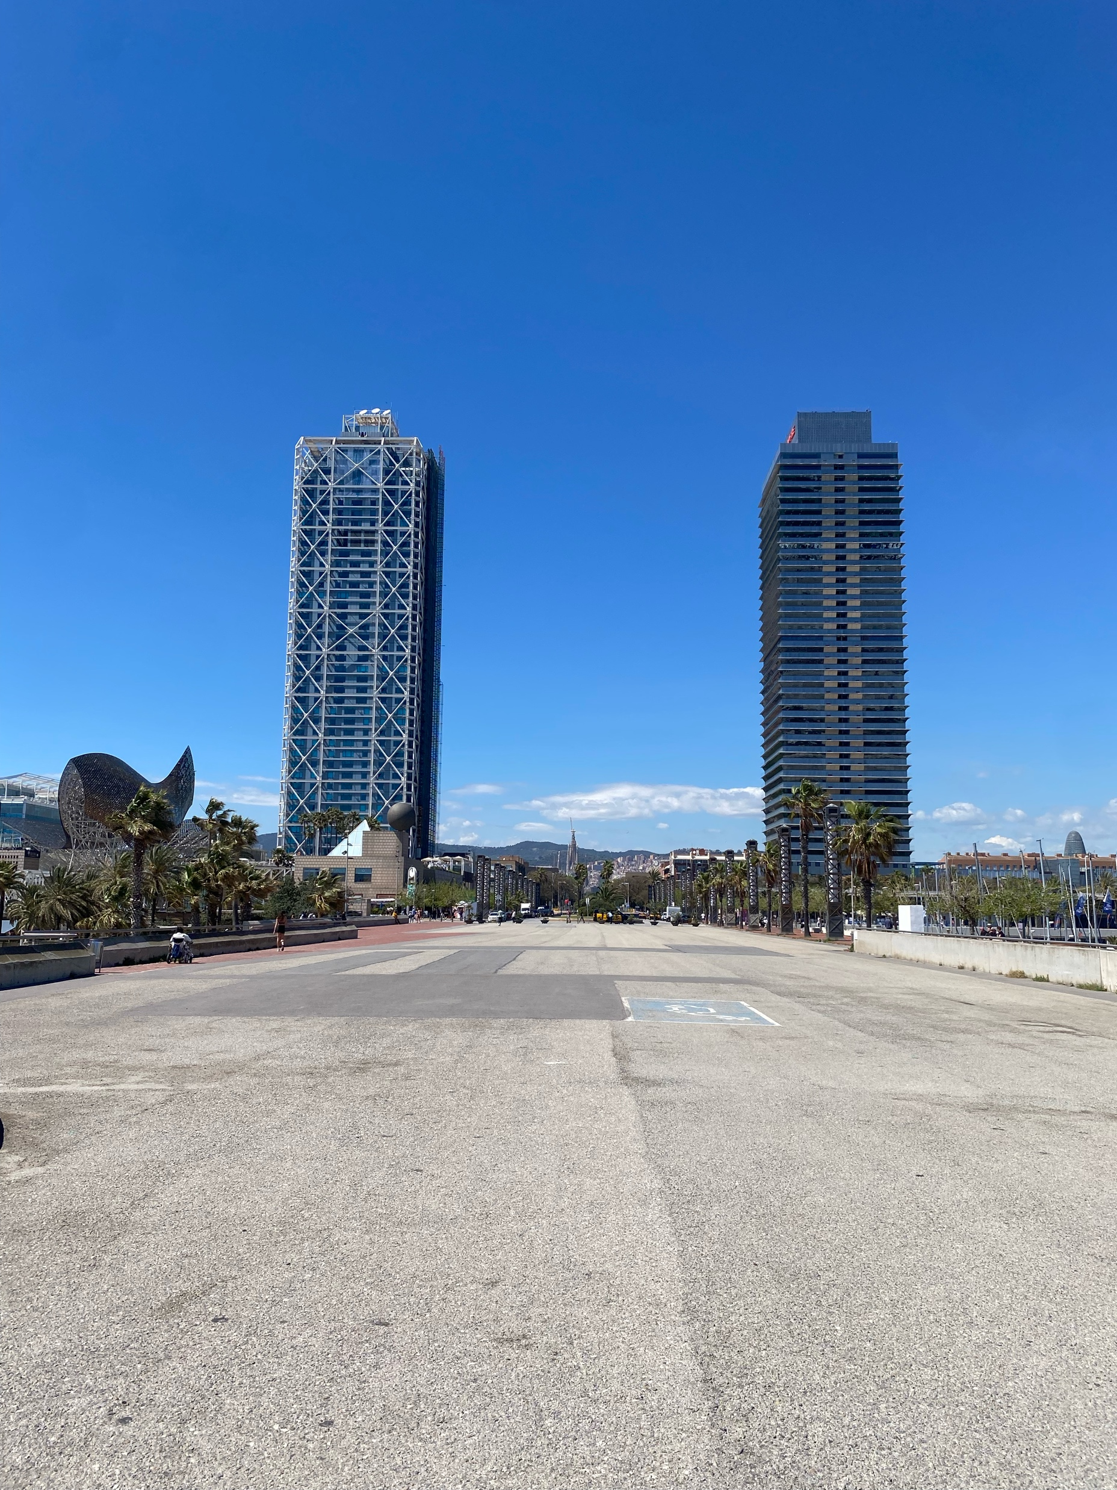
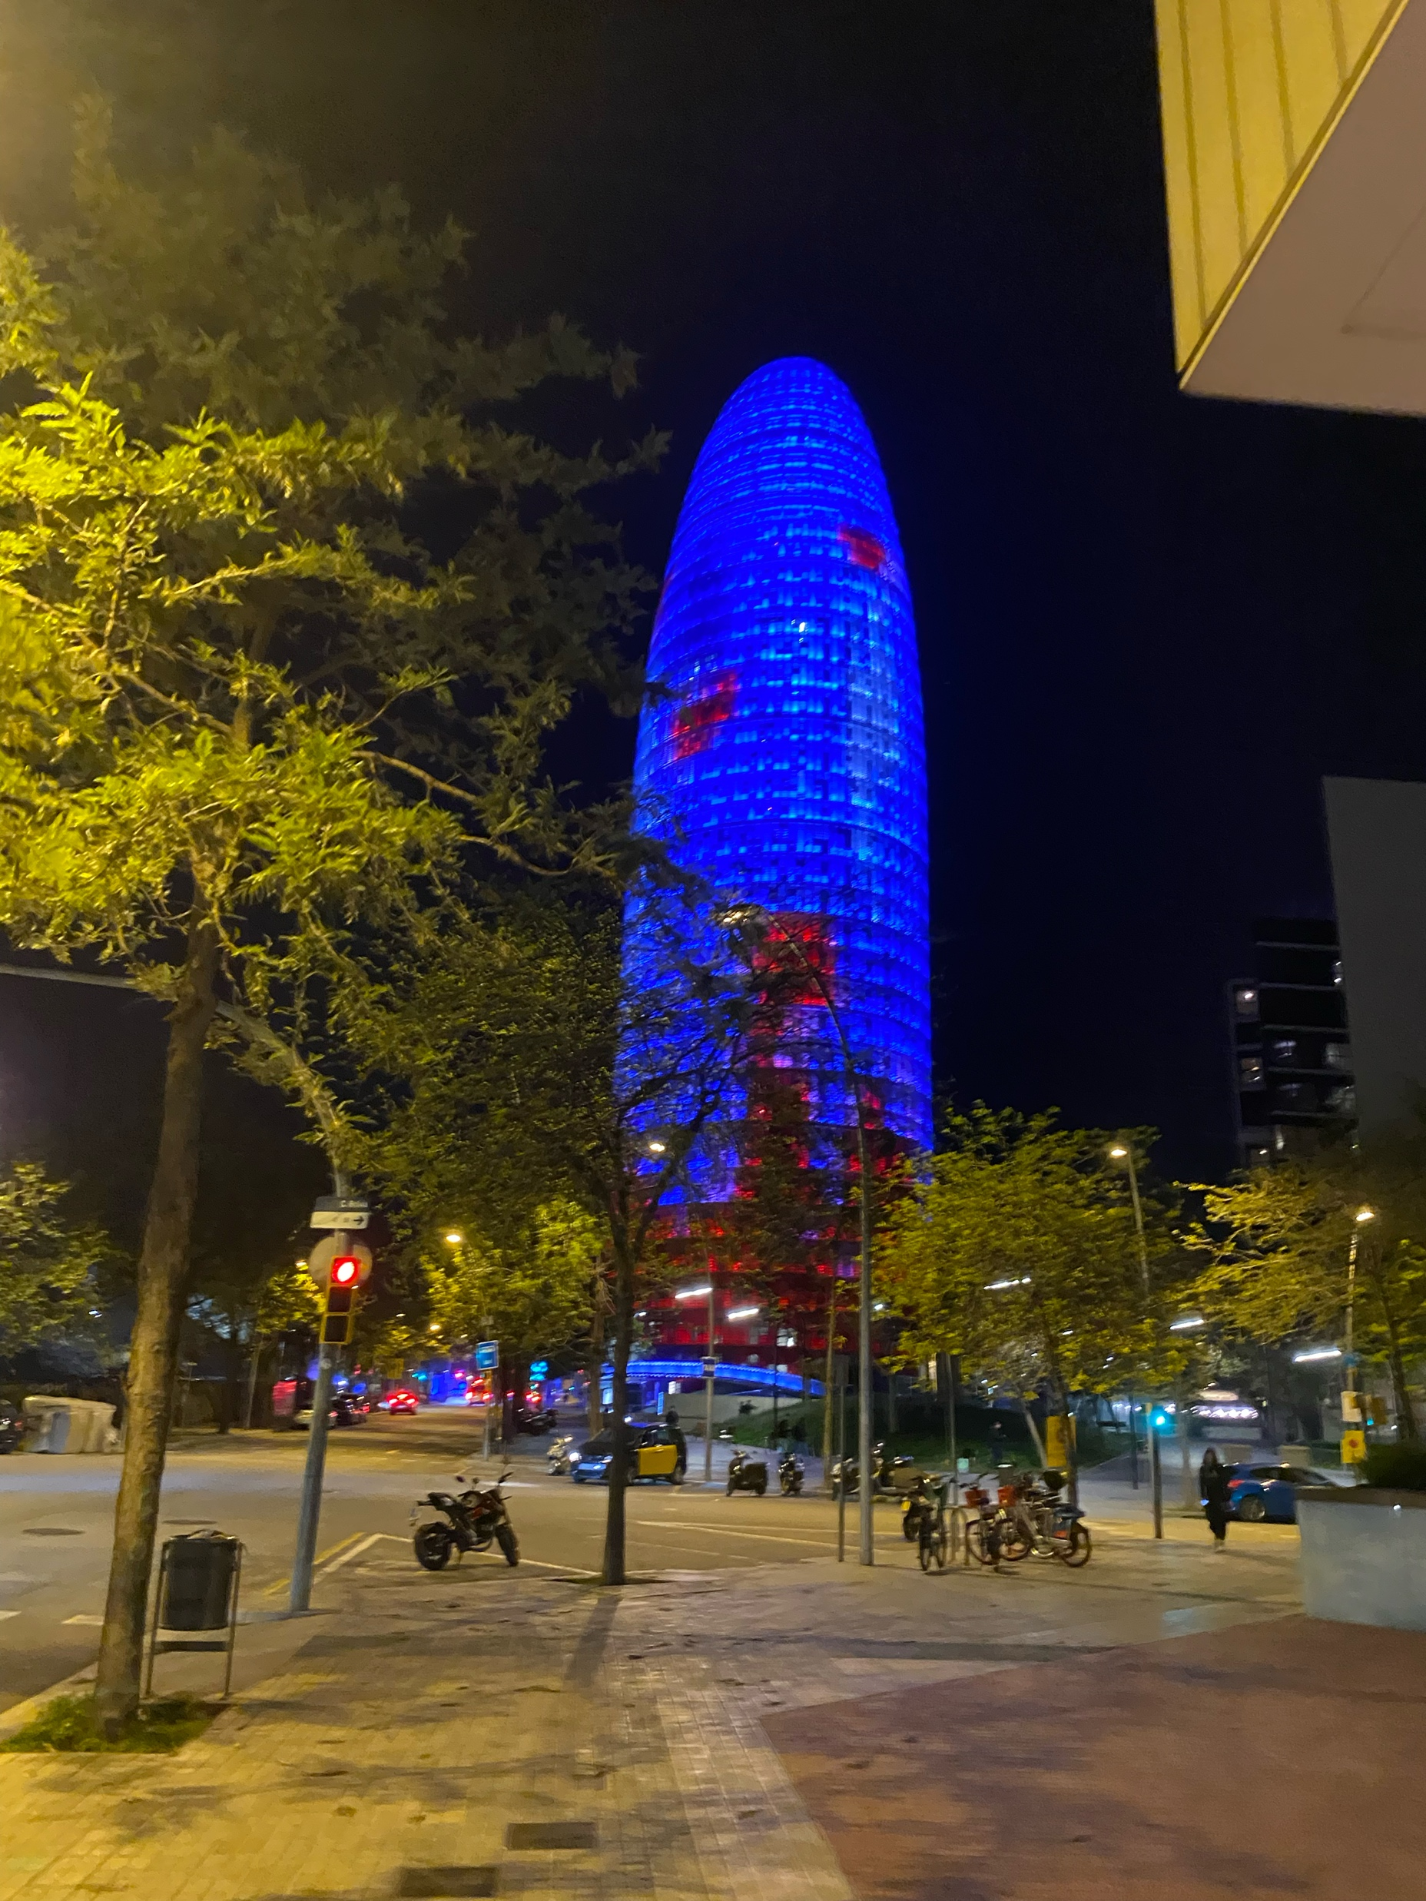
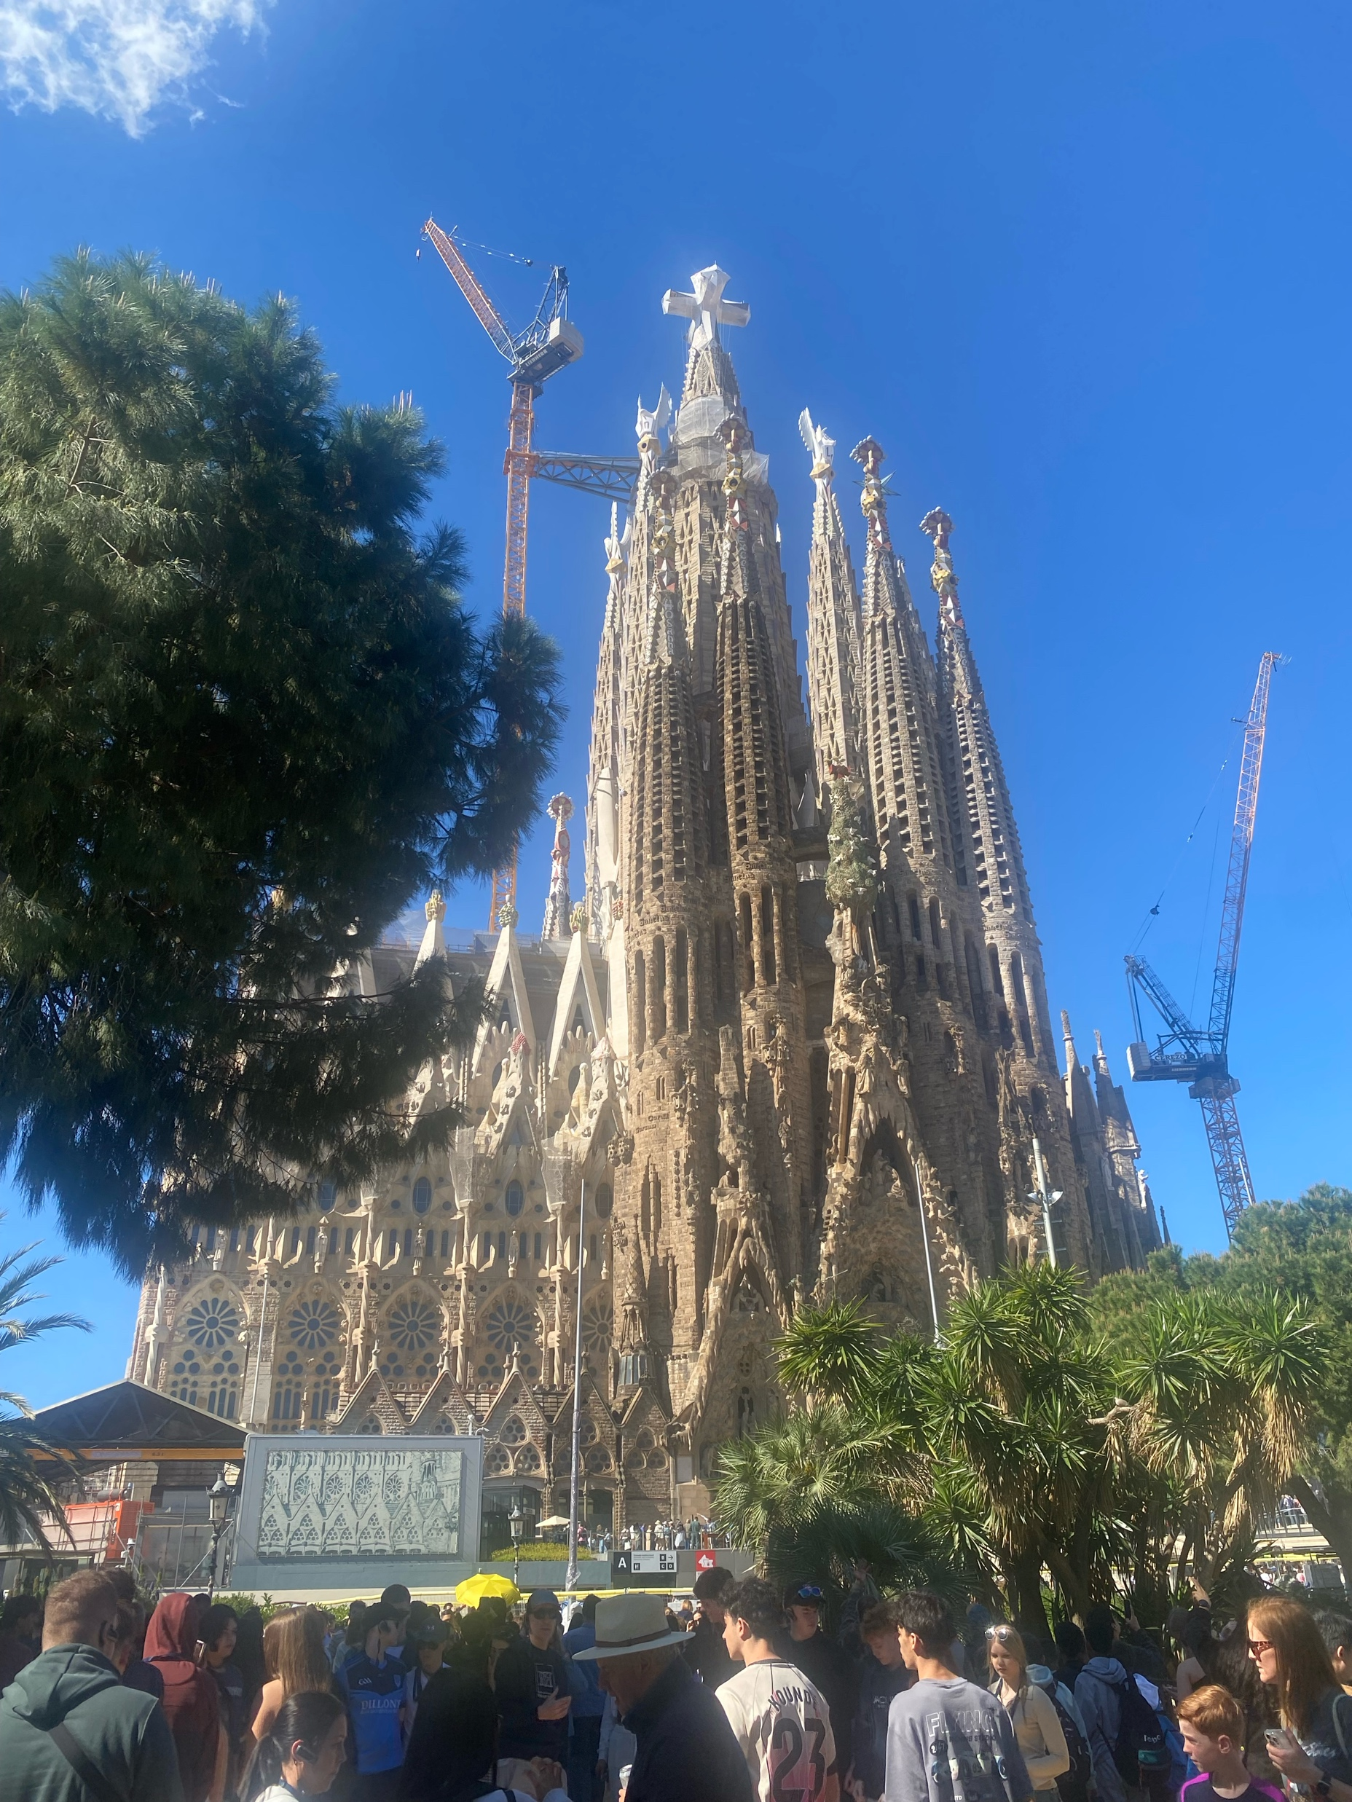
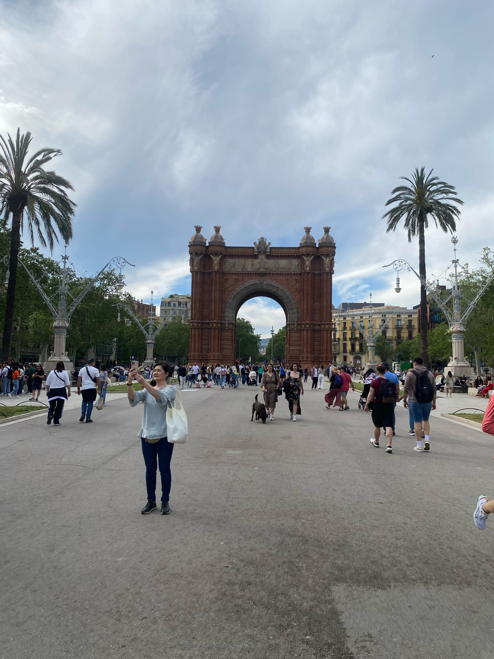

Slide 5
Oppiminen ja ongelmanratkaisu
Itse en kv-jakson aikana kohdannut mitään ongelmia aina jos oli joku haaste niin aika pitkälle pääsi ihan googlaamalla asiasta esim bussi liput yms
Tulevien opiskelioiden olisi hyvä tietää että barceloonassa on paljon tasku varkaita joten kanattaa aina vahtia omia tavaroita ja kannattaa olla hereillä kun menee liikenteessä koska paikalliset ajavat sielä tosi kovaa ja holtittomasti välillä
Ensi kerralla yrittäisin käyttää rahaa paljon tasaisemmin että en käytä kaikkea heti ensimmäisillä päivillä
Suunnitelisin budjettini sillä tavalla että käytän joka pv saman verran rahaa
Kohdemaassa (barcelona) en tykännyt siitä että turisteilta aina yritettiin huijata rahaa esim kaupassa nostamalla hintoja
Barceloonassa tykkäsin siitä että ihmiset sielä oli paljon sosiaalisempia kuin suomessa

Slide 6
Oppiminen ja ongelmanratkaisu
•Suomessa koulutus on järjestelmällistä opetus on selkeää ja oppilaita tuetaan hyvin ilmapiiri on rauhallinen
Barcelonassa koulussa on rennompi tunnelma opetuksessa on enemmän vuorovaikutusta ja ryhmätöitä ilmapiiri on sosiaalisempi
Suomalaisten olisi hyvä oppia avoimuutta aktiivisuutta tunneilla ja rohkeutta osallistua keskusteluun
Opin koulussa toimimaan eri tavalla ryhmässä ja käyttämään kieltä enemmän arjessa vapaa ajalla opin paikallisesta kulttuurista
Opin osallistavampaa opiskelutapaa ja spontaania vuorovaikutusta mitä Suomessa on vähemmän
Vaihtojakso lisäsi itsevarmuutta rohkeutta puhua kieltä ja sopeutua uusiin tapoihin

Slide 7
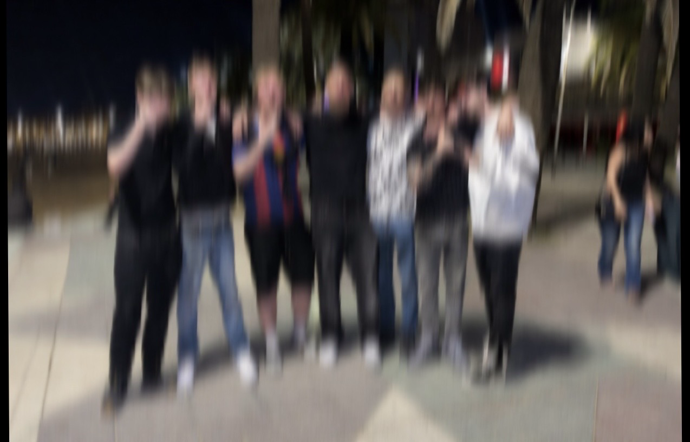
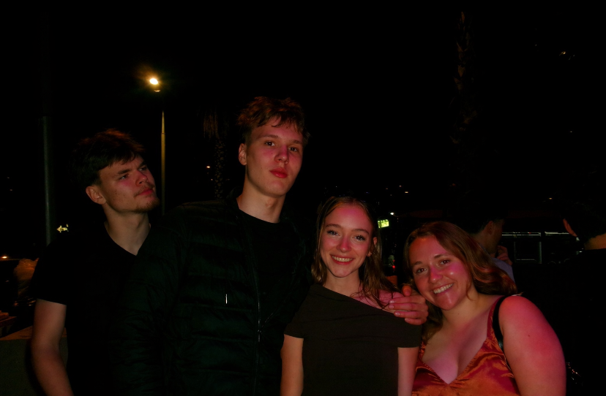
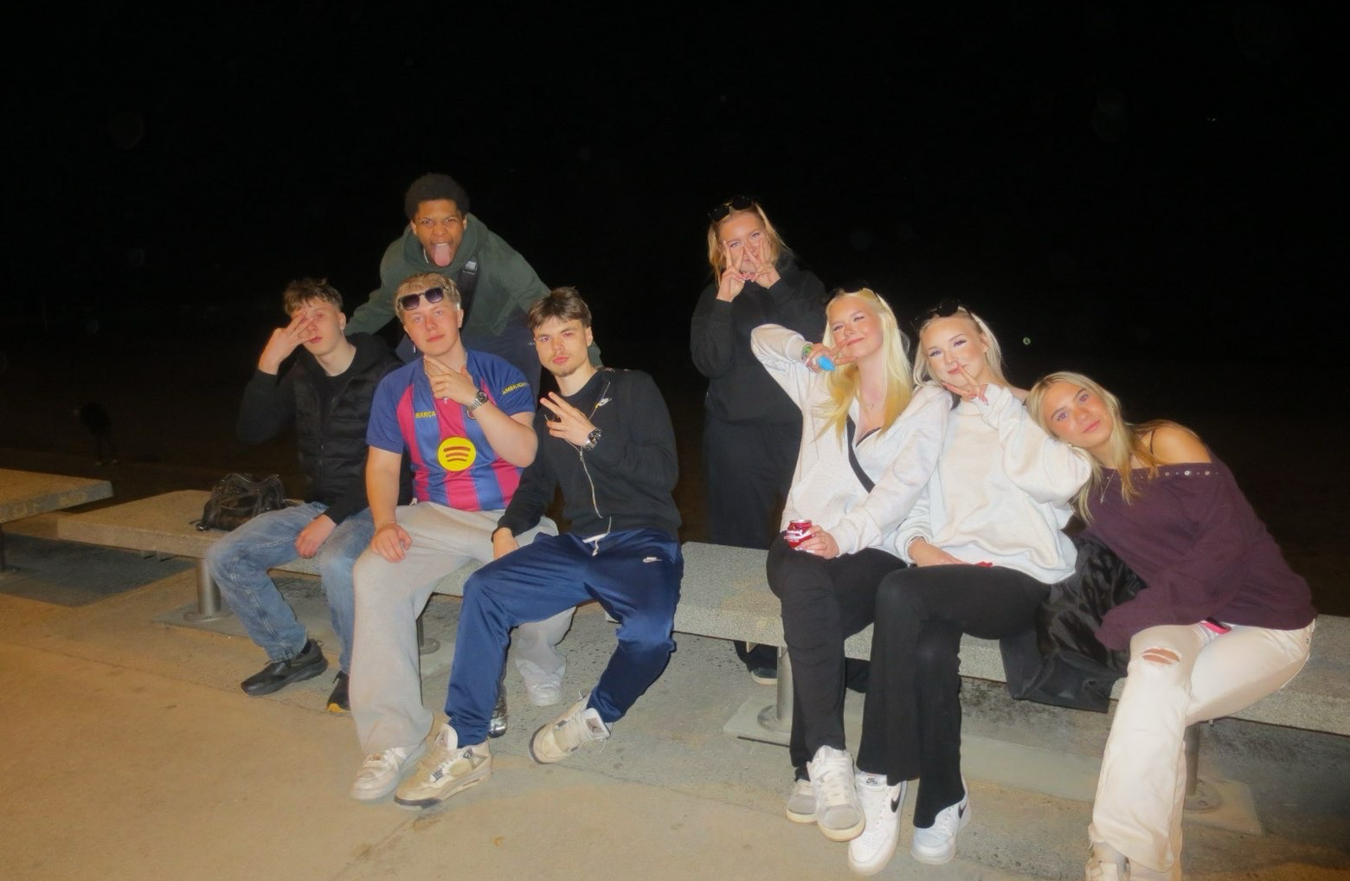
Vapaa-aika ja majoitus
Vapaa-ajalla olin ulkona kavereiden kanssa ja kiertelimme kaikki alla ja tutustuimme uusiin ihmisiin
Arki-elämä oli aika normaalia kaupassa käynti oli melko samanlaista kun suomessa eikä muutkaan asiat siitä hirveästi eronneet
Kohteessa olimme hostelissa se oli aika simppeliä ja sielä oli mukavaa ja sielä pärjäsi hyvin
Tulevien opiskelioiden olisi hyvä tietää että majoitus ei ollut mikään suurin mutta sielä pärjää hyvin

Slide 8
Matkustaminen
Lähtöön valmistauduin ihan normaalisti pakkaamalla vain tavarat että se ei eronnut mitenkään siitä miten normaalistikkaan valmistaudut
Lennot ja kaiken muun hoisi koulu joten sekin asia oli helposti hoidettu eikä itse tarvinnut miettiä asiaa
Meno ja paluu matka menivät hyvin ilman mitään ongelmia

Slide 9
Terveisiä Keudan markkinointiin ja viestintäkanaviin jaettavaksi
Jos harkitset kv-jaksolle lähtemistä niin MENE se on kokemus mitä ei muuten voi kokea ja se on elämän parasta aikaa sielä kokeen niin paljon asioita joita muuten ei voi kokea se oli ainakin tähän mennessä oman elämäni paras matka

Slide 10
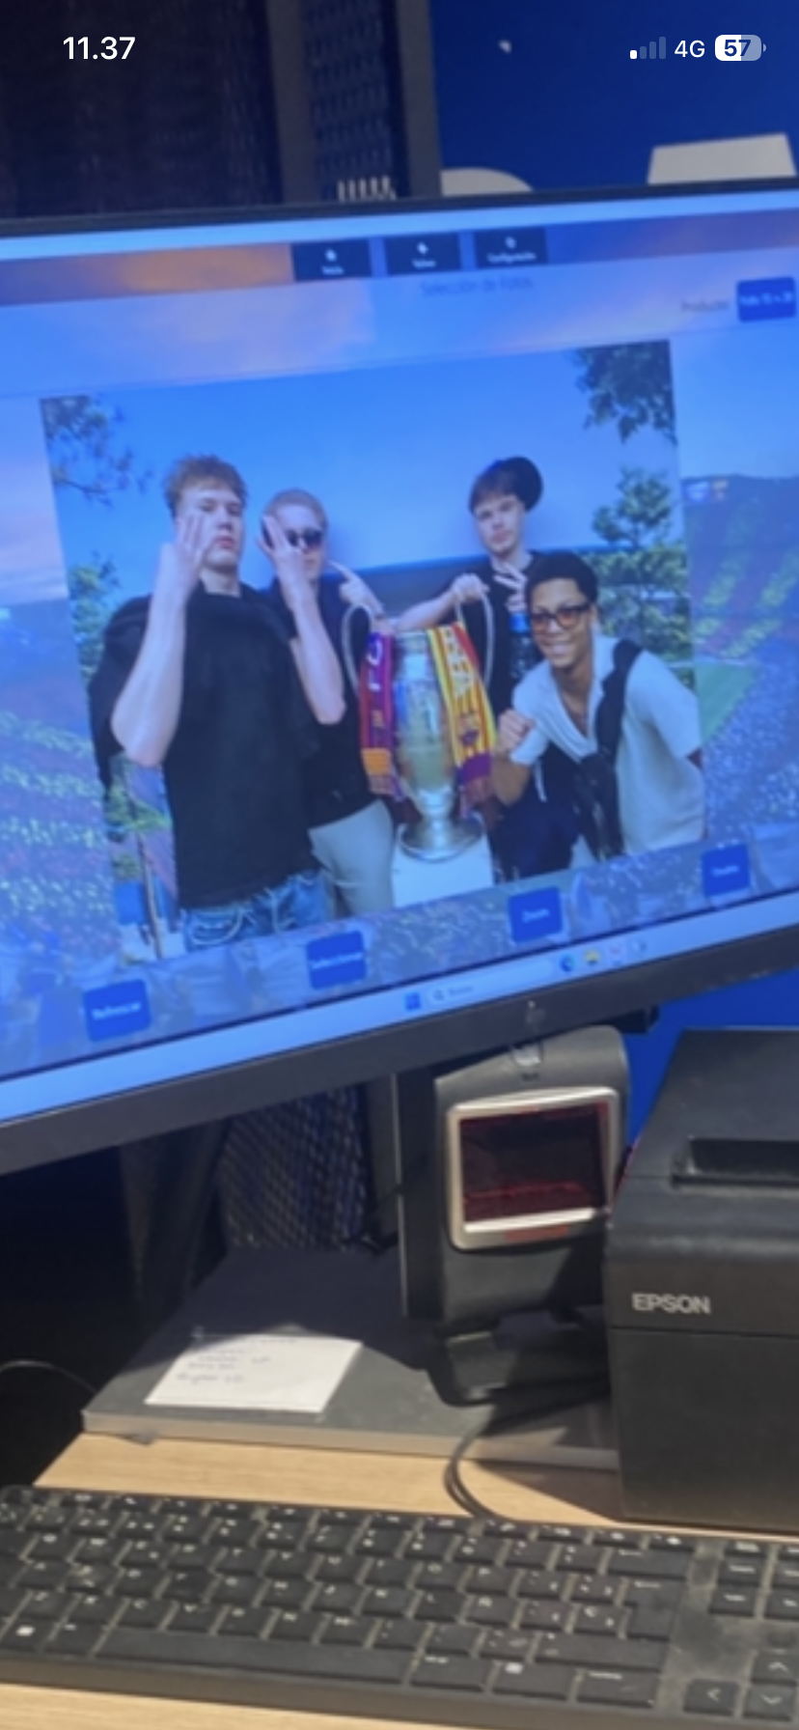
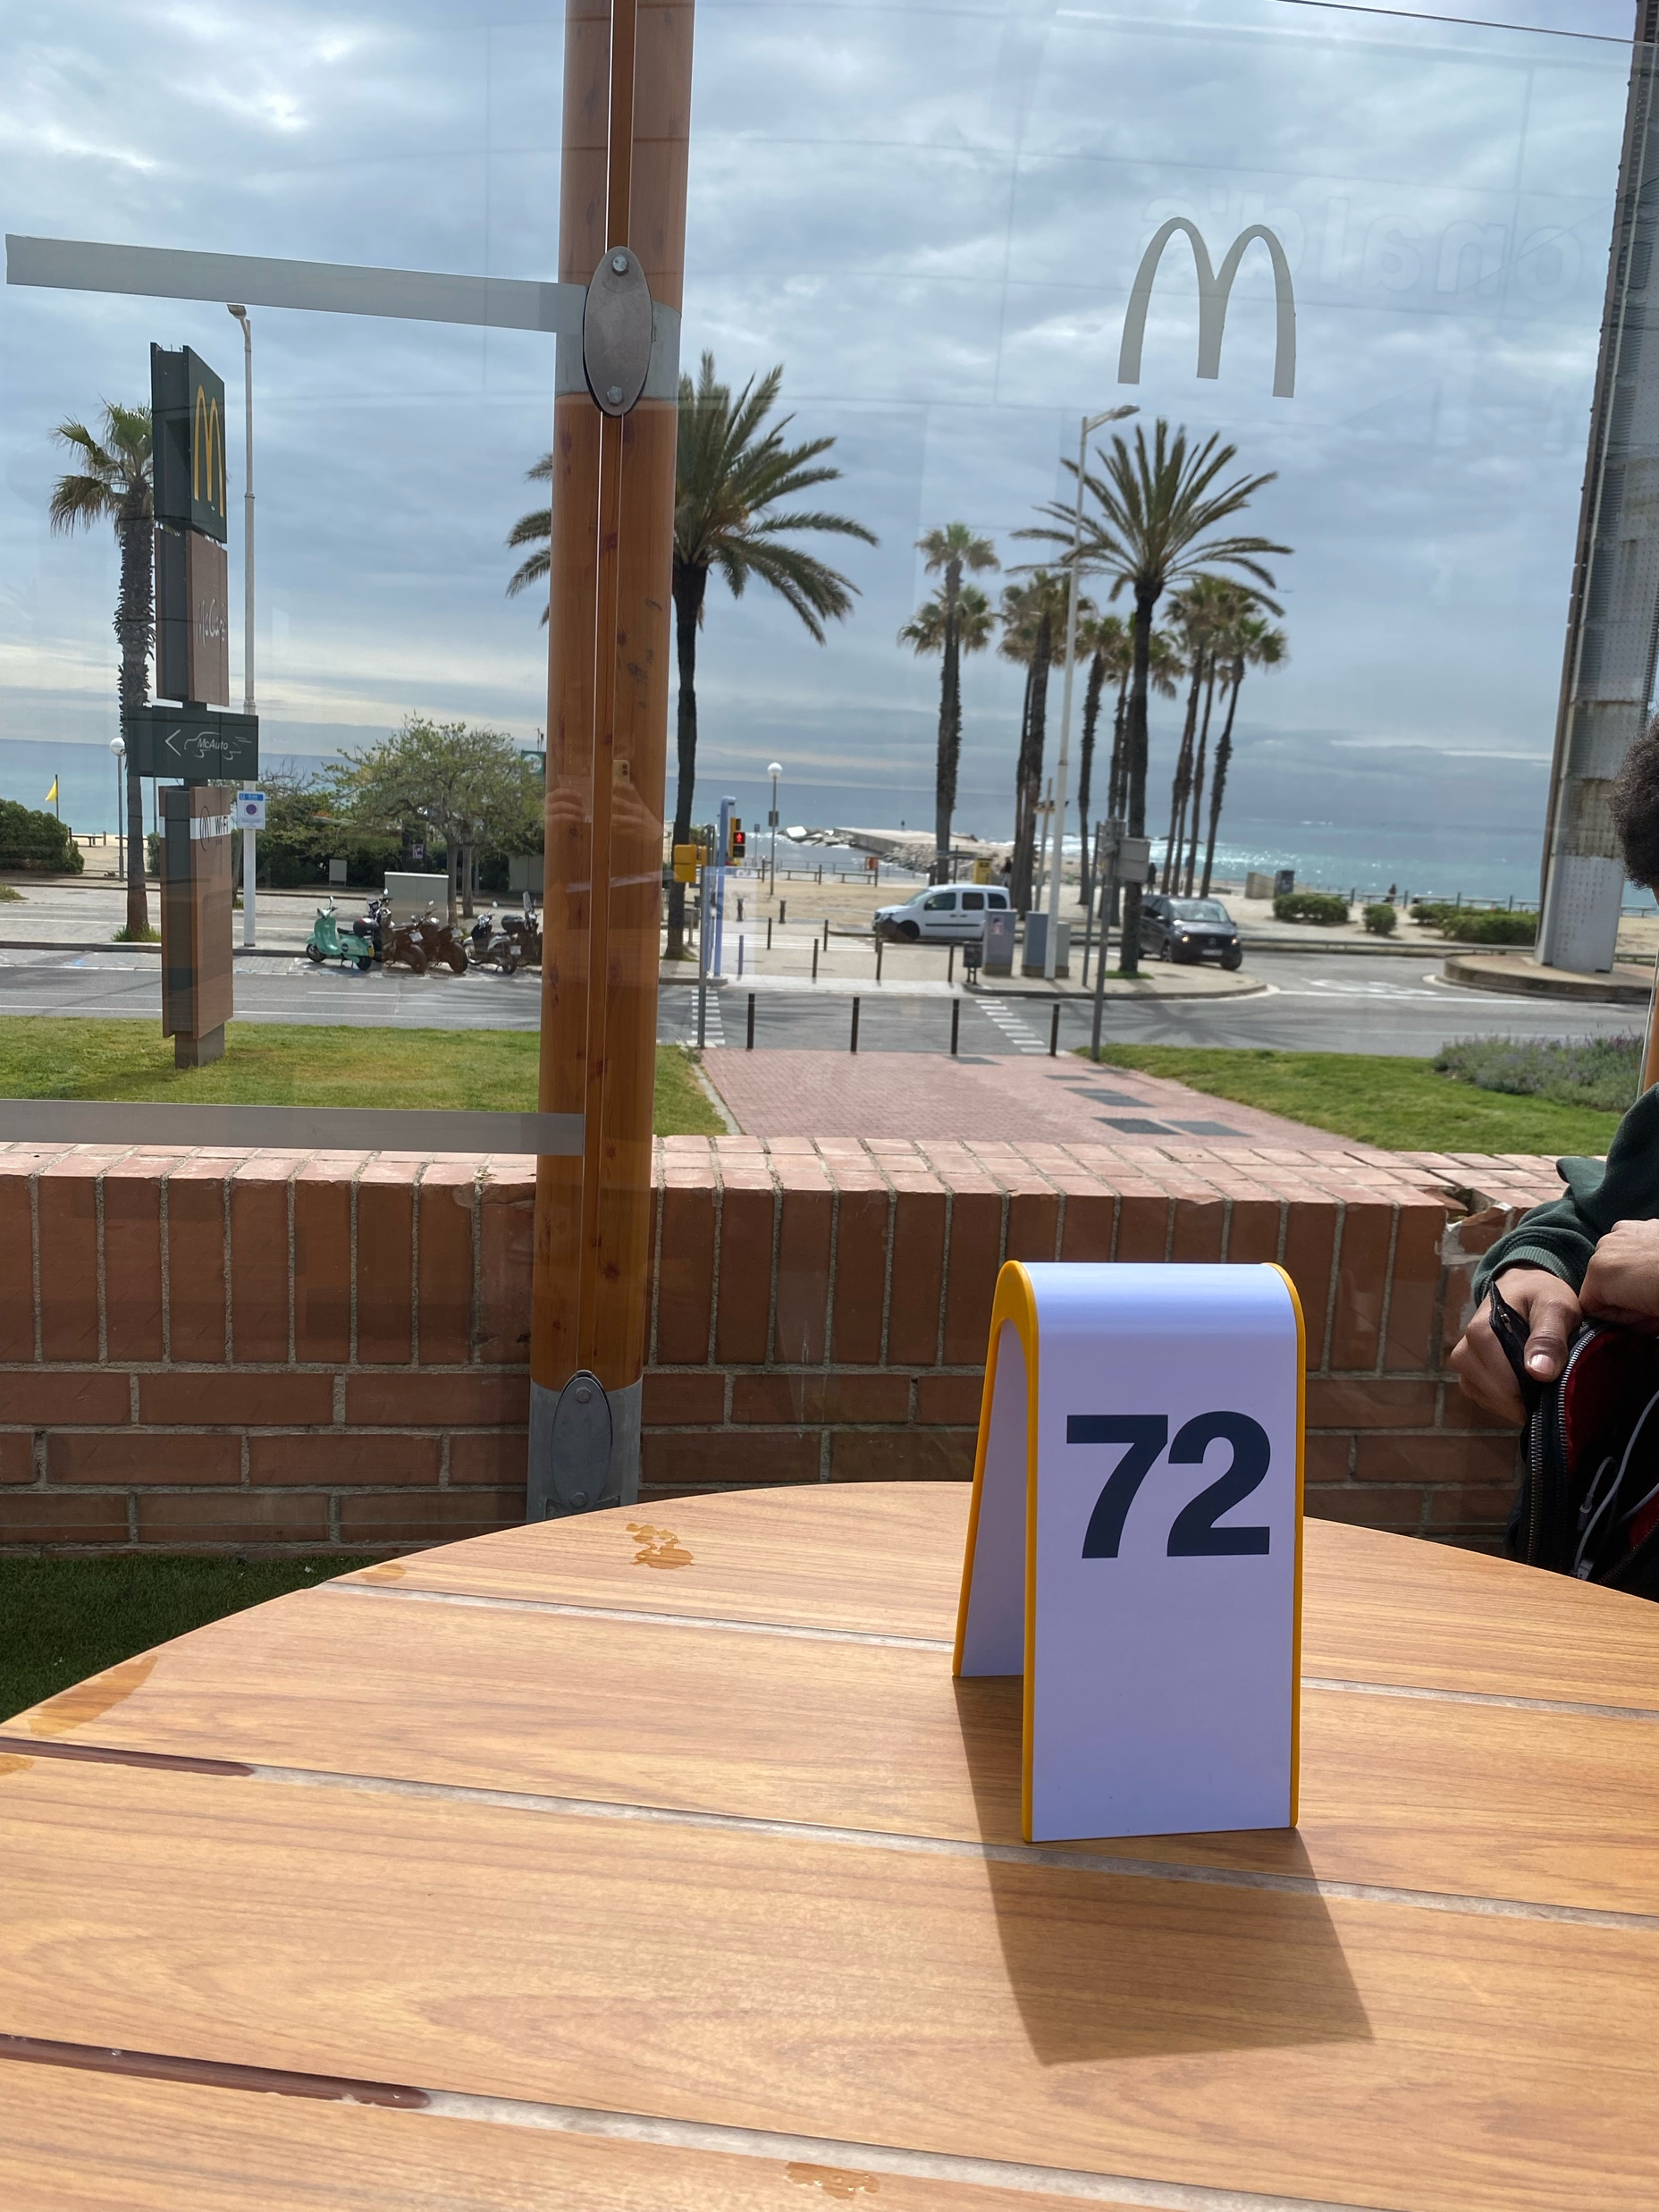
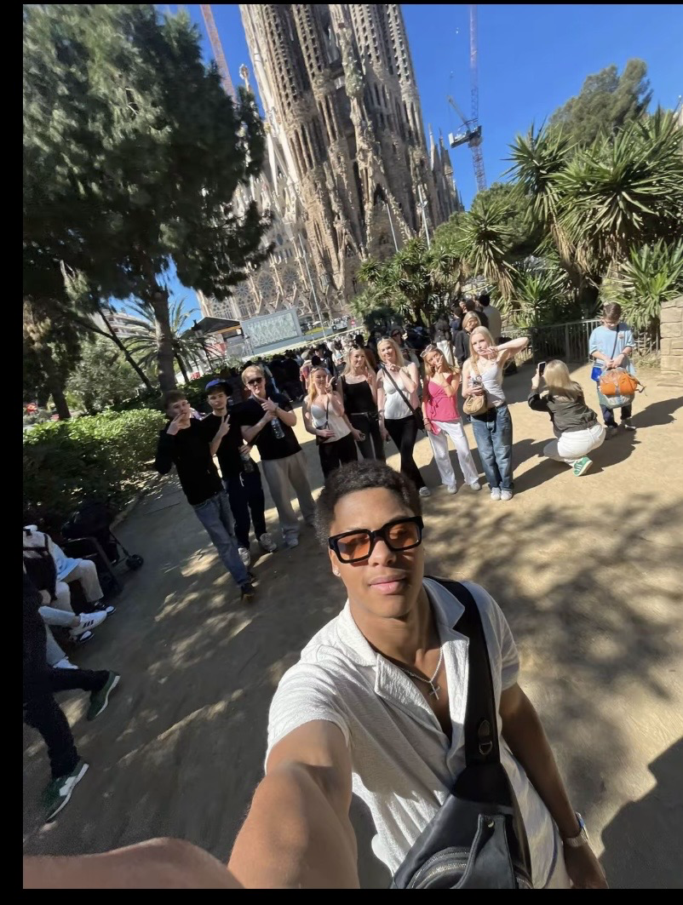
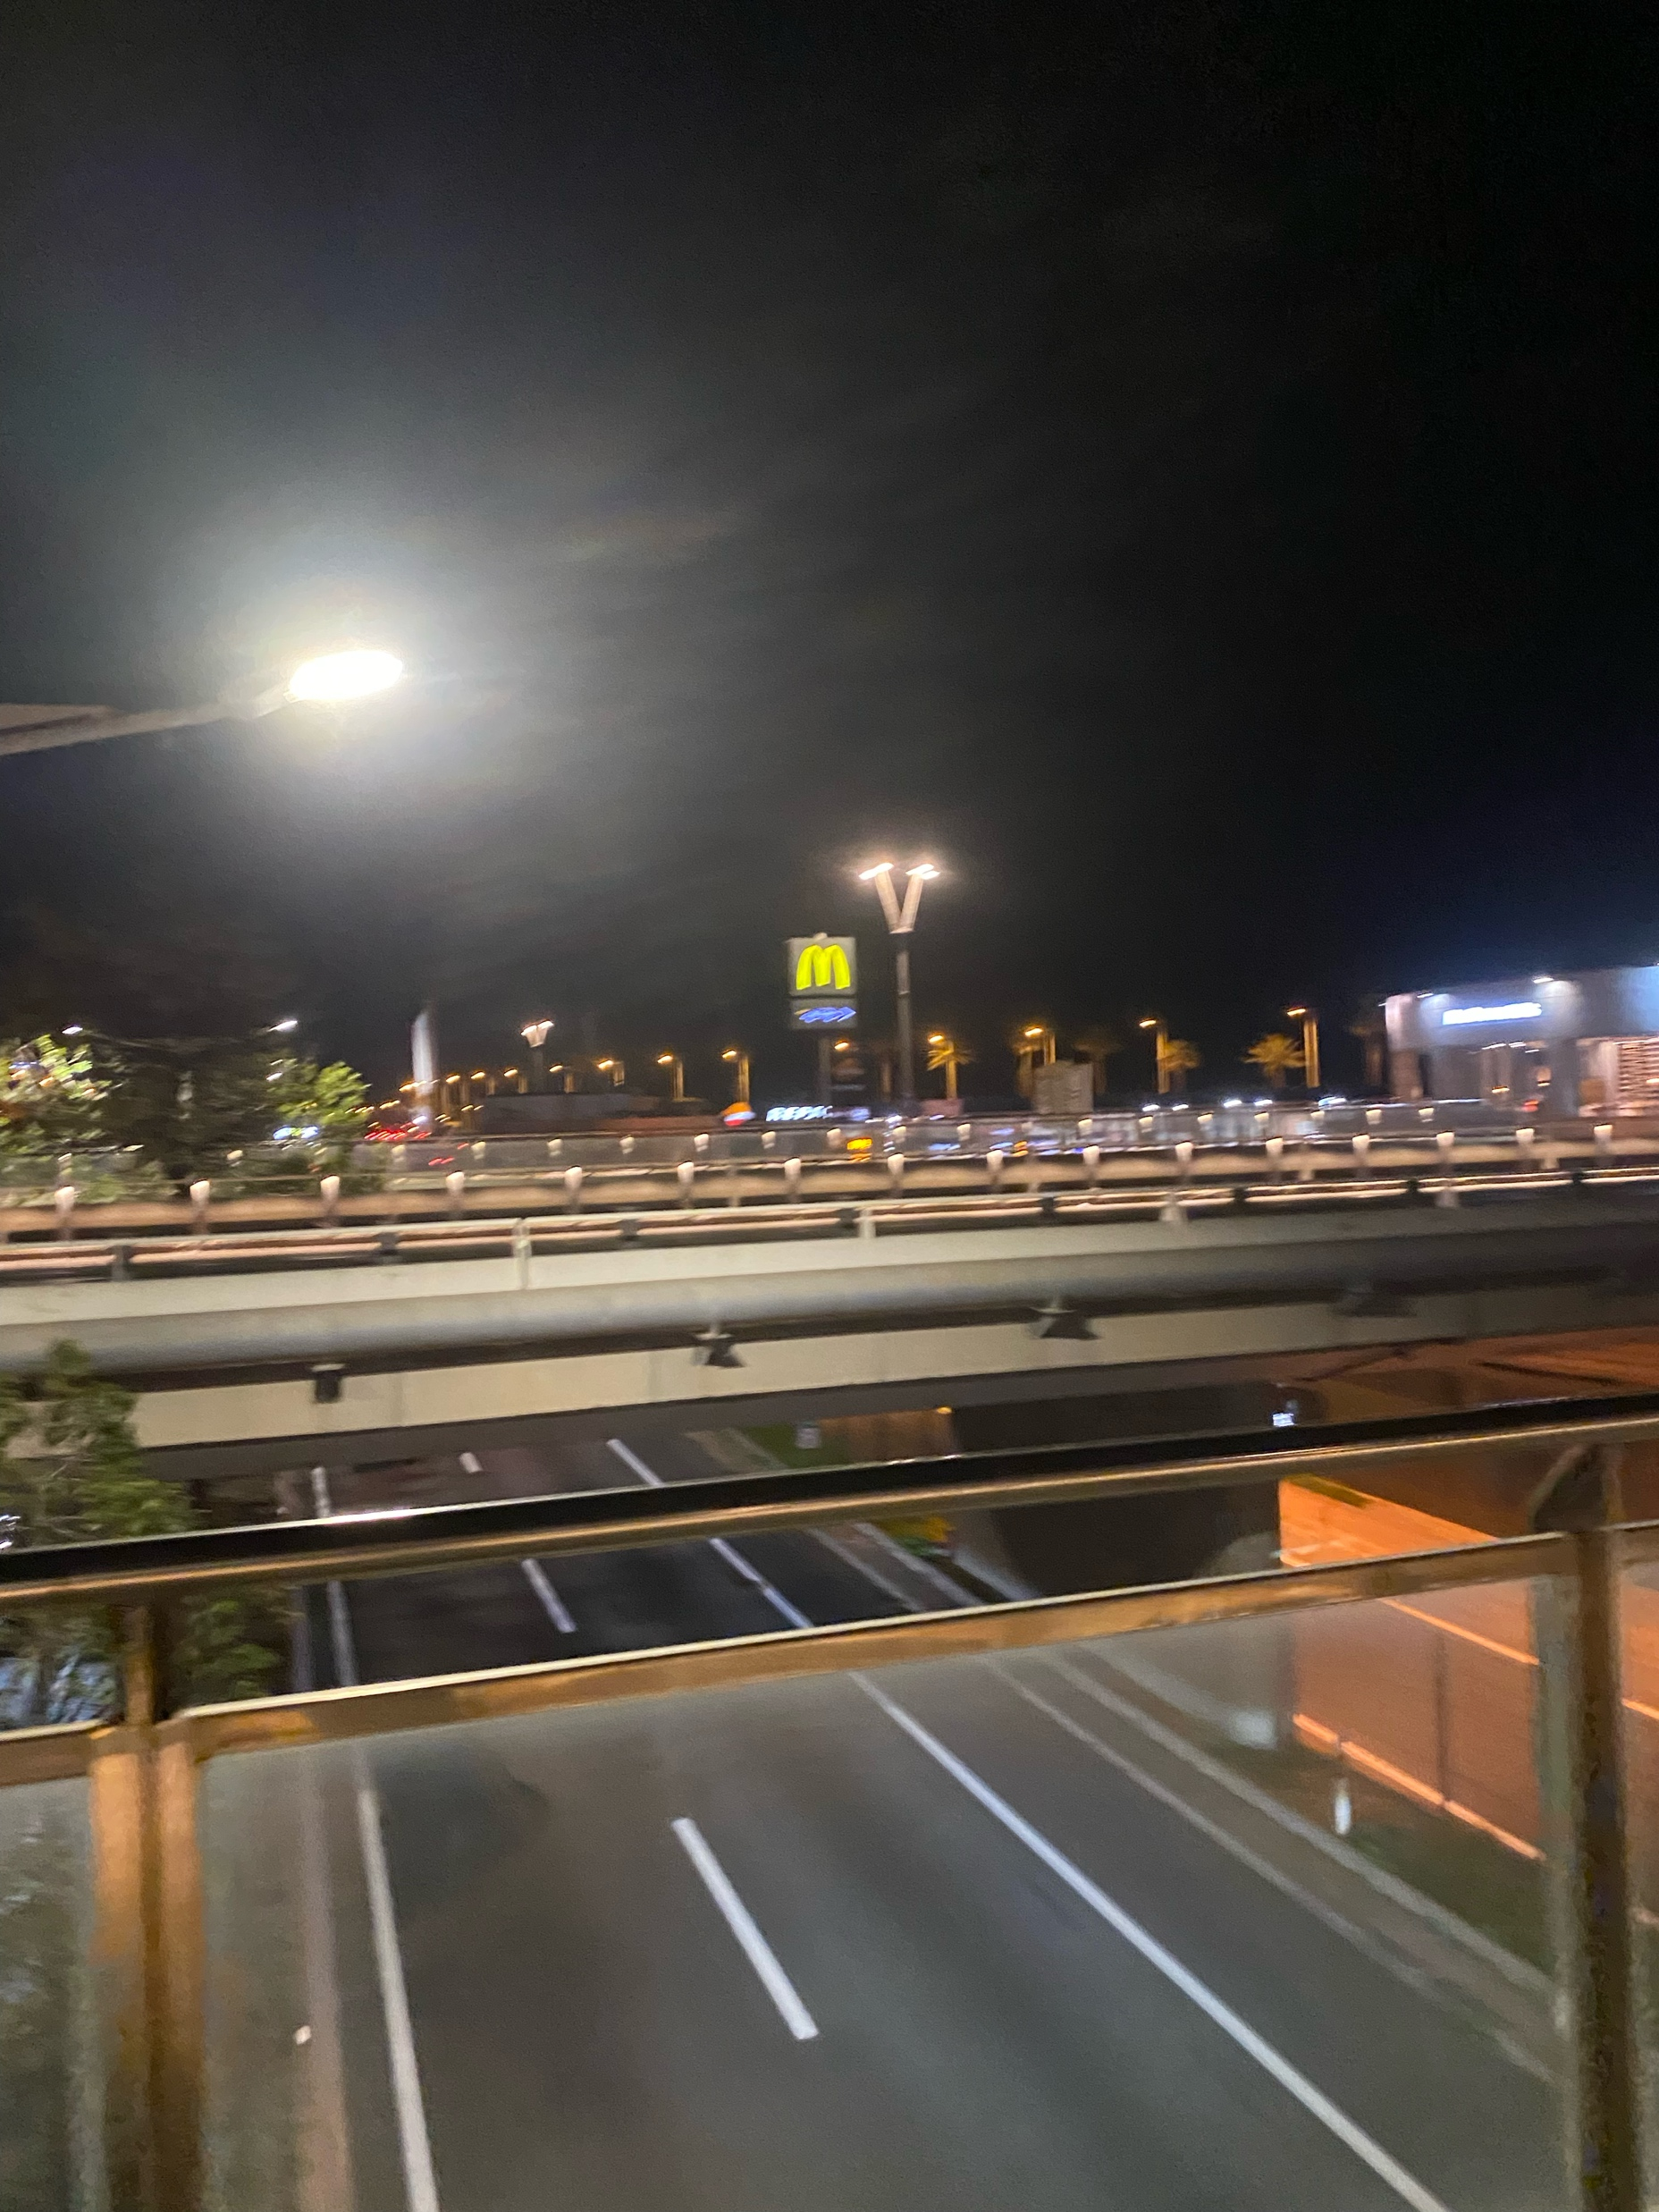
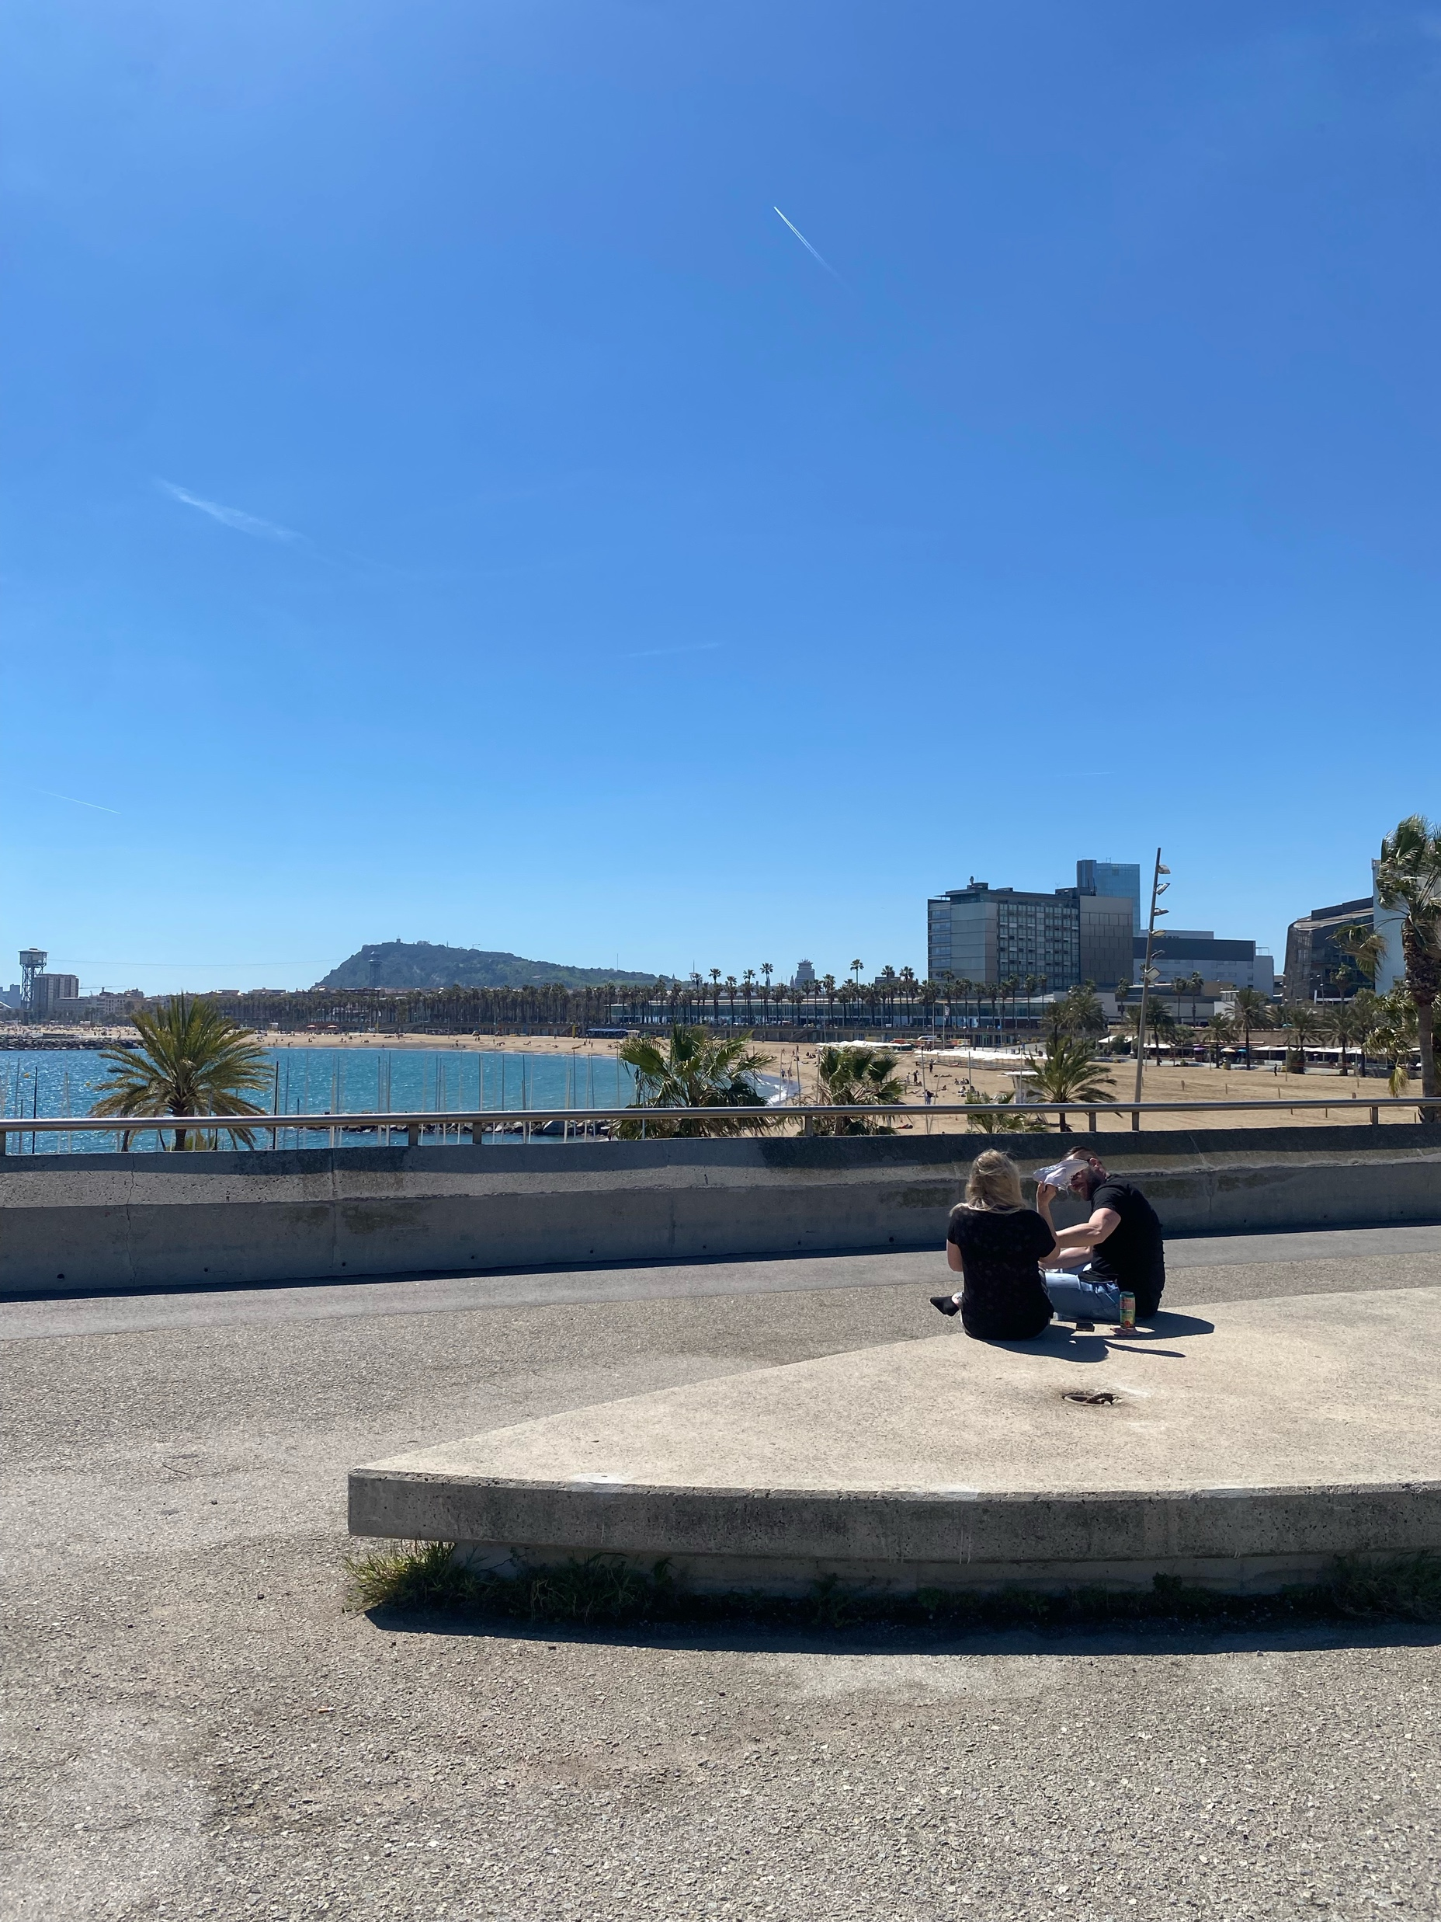
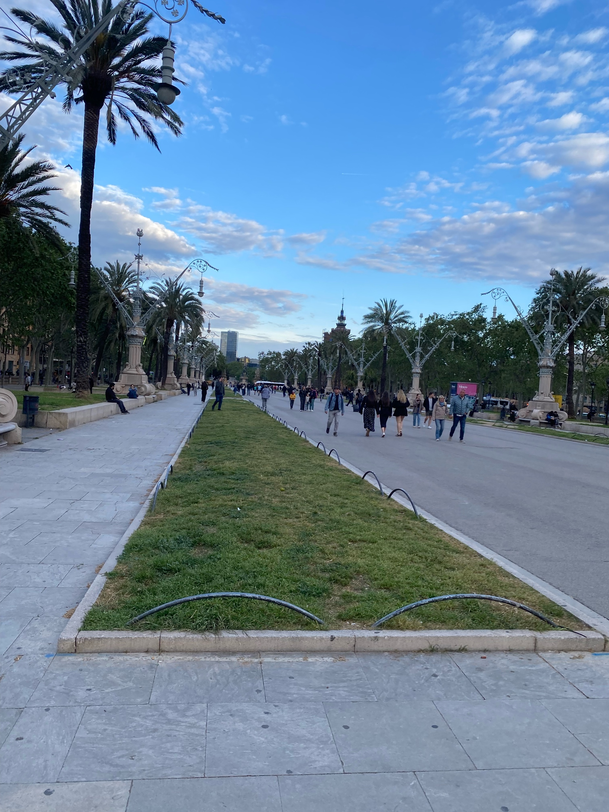
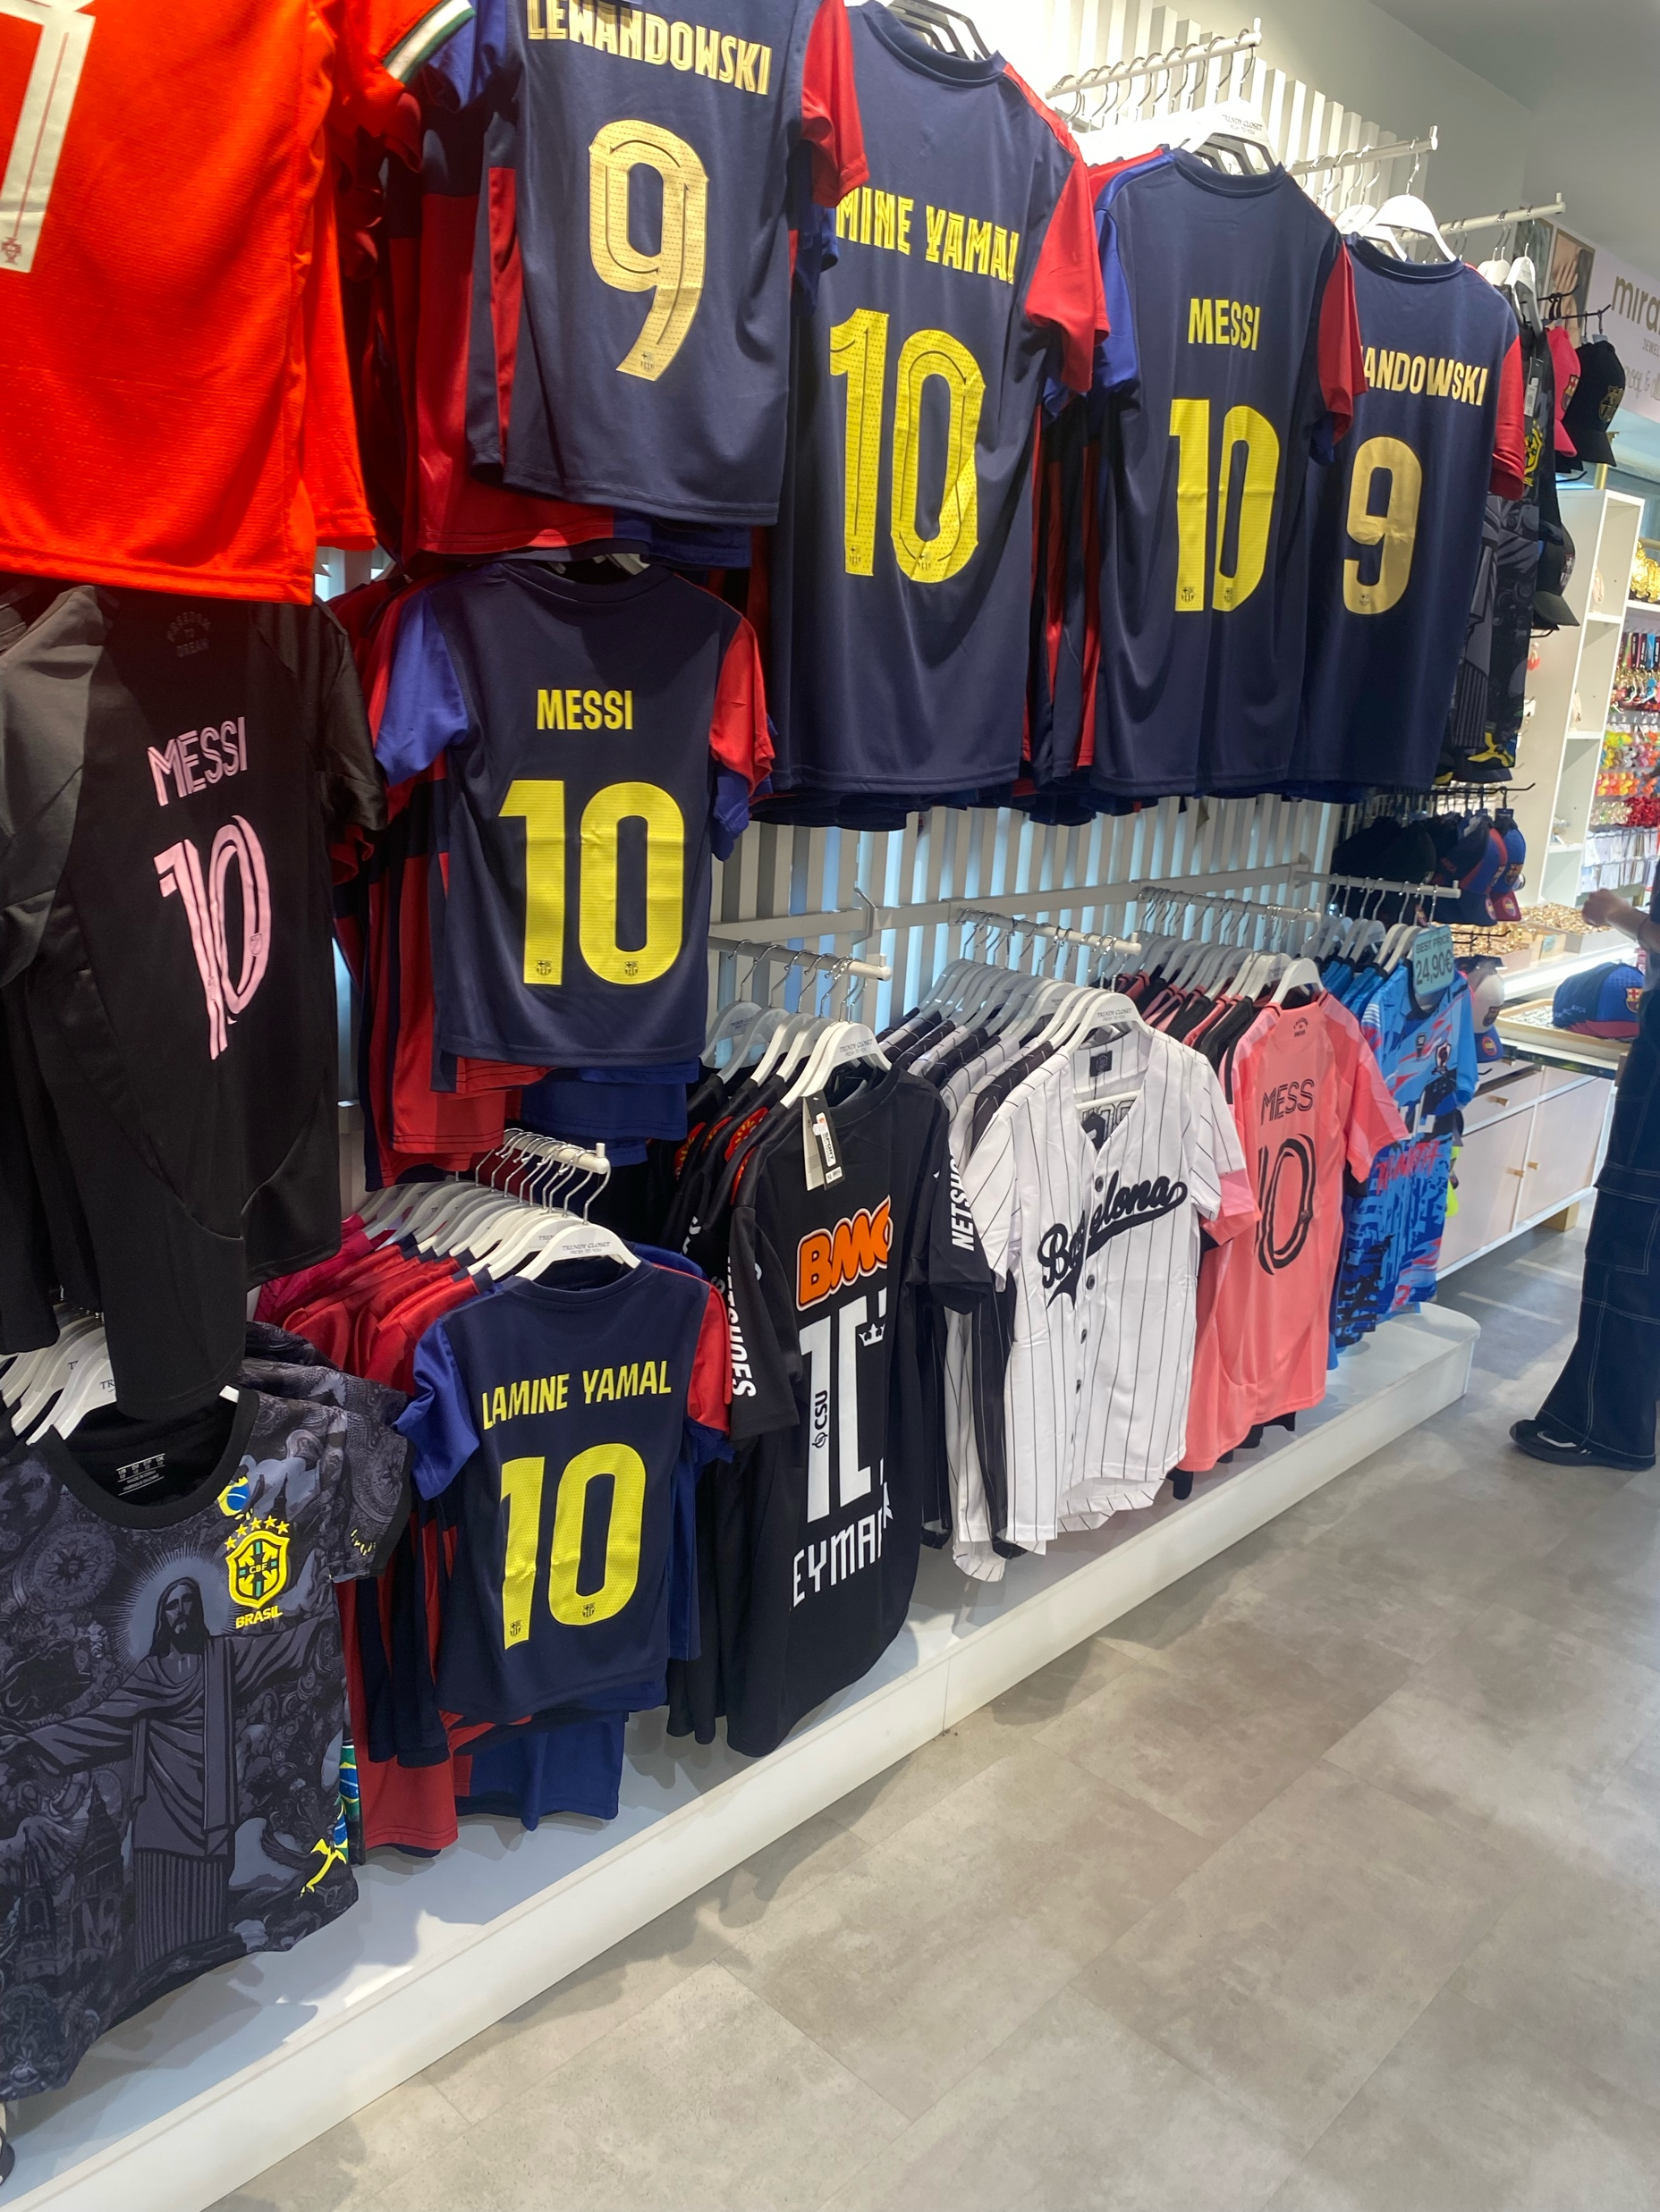
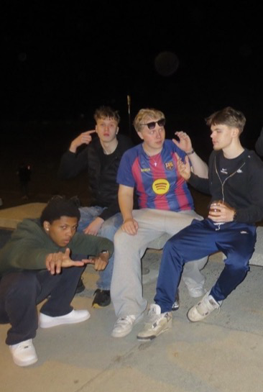

Slide 11
Kestävän kehityksen edistäminen
Barcelonassa kierrätys oli hieman sekavampaa kuin Suomessa lajittelu oli vähemmän tarkkaa mutta kierrätysastioita oli paljon kaduilla
Eettiset valinnat koulussa näkyivät esimerkiksi niin että käytettiin digitaalisia materiaaleja paperin sijaan suosittiin paikallisia tuotteita ja vältettiin turhaa ruokahävikkiä
Kaikkia kohdeltiin pääosin tasa arvoisesti eri kulttuureista tulevat opiskelijat otettiin mukaan ja kaikkia kannustettiin osallistumaan
Jakso antoi kuvan rennommasta mutta yhteisöllisestä tavasta toimia ja opin huomioimaan kestävän kehityksen arjessa

